Slide 1
시스템서버운영
추연수
lets-priase@hanmail.net

Slide 2
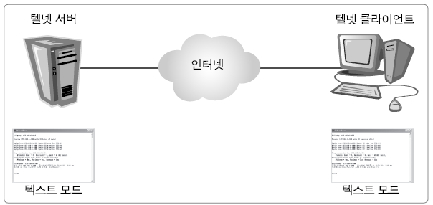
telnet(23번 포트) => ssh사용(암호화)
원격 시스템 접속 방법
telnet 서버를 설치한 후 원격지에서 서버에 접속
원격지의 서버에서 런레벨 3번(multi=user(text모드))으로 접속하는 것과 같은 효과
보안취약
스니핑(중간에 패킷을 가로챌 때) 도구로 패킷을 캡춰하면 ID, password 모두 노출됨

Slide 3
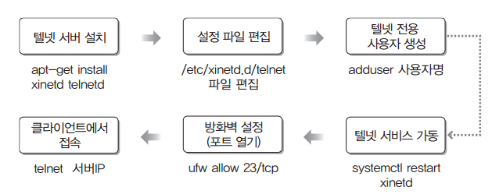
telnet 서버 설치

Slide 4
telnet 서버 설치
패키지 설치
apt-get –y install xinetd telnetd
설정파일
- /etc/xintd.d/telnet (파일이 없으면 생성한다)
- vi telnet (명령으로 다음을 추가함)
service telnet
{
disable = no
flags = REUSE
socket_type = stream
wait = no
user = root
server = /usr/sbin/in.telnetd
log_on_failure += USERID
}
Notes:
Touch쓰면 용량이 0인 파일이 생기는거고, vi로 만들었을 때는 없으면 파일 생성, 있으면 수정

Slide 5
telnet 서버 시작
telnet 서버 시작 명령
- systemctl start xinetd (xinetd의 시작)
- systemctl status xinetd (xinetd의 상태확인)
방화벽 허용
- ufw allow 23

Slide 6
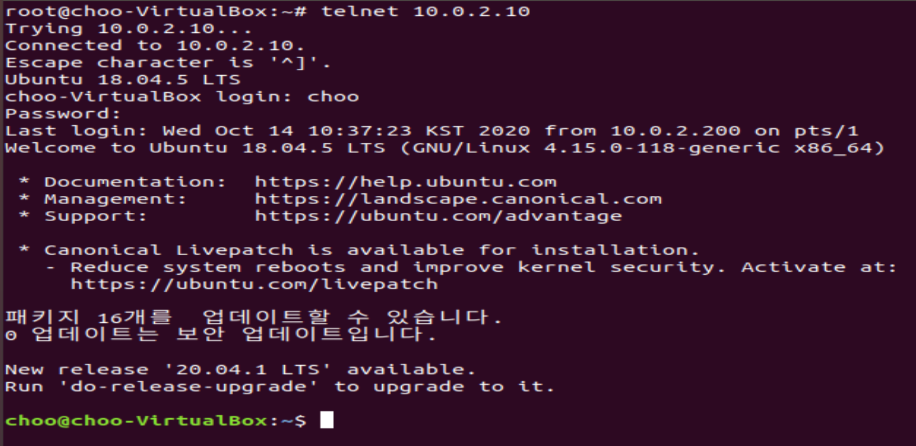
telnet 접속
telnet 접속 명령
- telnet (IP 주소)
- 보안에 취약함
Notes:
vi /etc/securetty밑에 아래 3개 추가후 저장하면 테넷 접속이 됨
pts/0
pts/1
pts/2

Slide 7
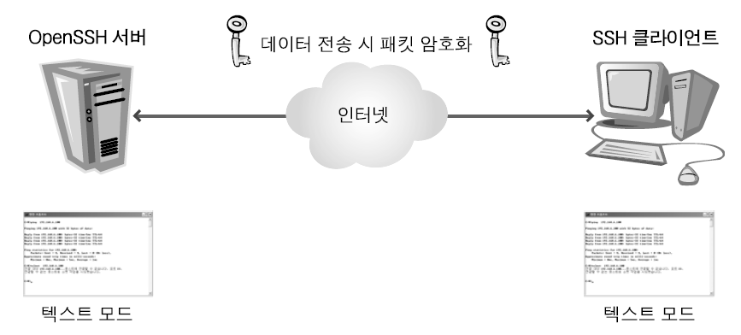
ssh
Secure Shell
- 원격에서 시스템에 관리할 수 있는 서비스
- telnet과 비슷한 기능을 하는 서비스이지만, 보안이 강화되었음
- 보안을 위해서 데이터 전송 시 암호화를 함

